Slide 1
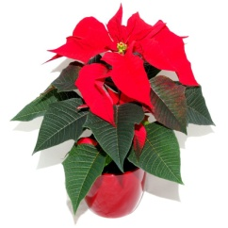
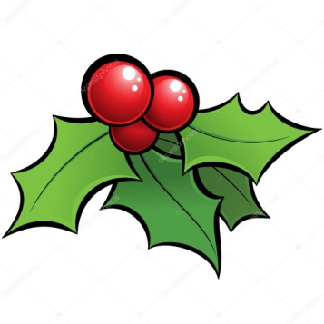
Typické rostliny Vánoc
Marešová Natálie

Slide 2
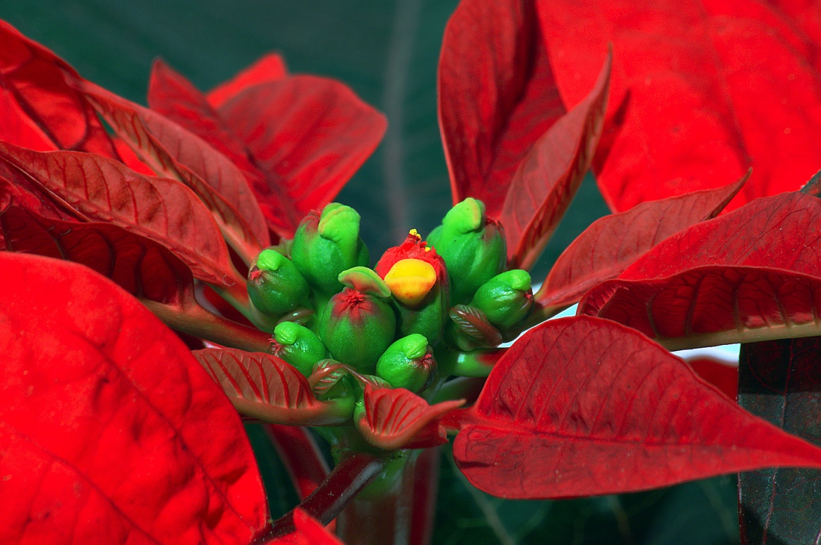
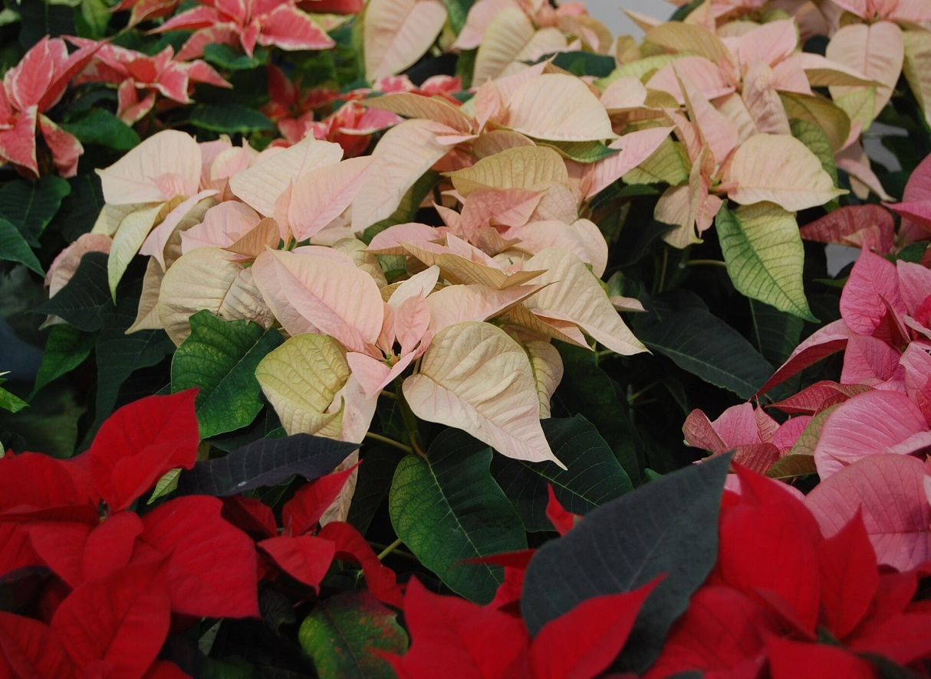
Vánoční hvězda
Pryšec nádherný
Pochází z Mexika a zemí střední Ameriky.
Známý díky barvám spojovaným s vánoční tématikou.
Aztékové používali pro výrobu červeného vína.
V 17. století hvězdicový tvar symbolizoval betlémskou hvězdu a červena barva symbolizovala Ježíšovu krev.
Květináč by neměl stát na příliš chladném místě, např. u okna odkud táhne chlad. Nejlepší teplota je okolo 20 stupňů Celsia.
Potřebuje dostatek světla.
Substrát by měl být stále vlhký. Zalévat by se mělo měkkou vodou.
Dříve ji domorodci používali k výrově červeného barviva, také jako antipyretikum, které snižuje horečku.

Slide 3
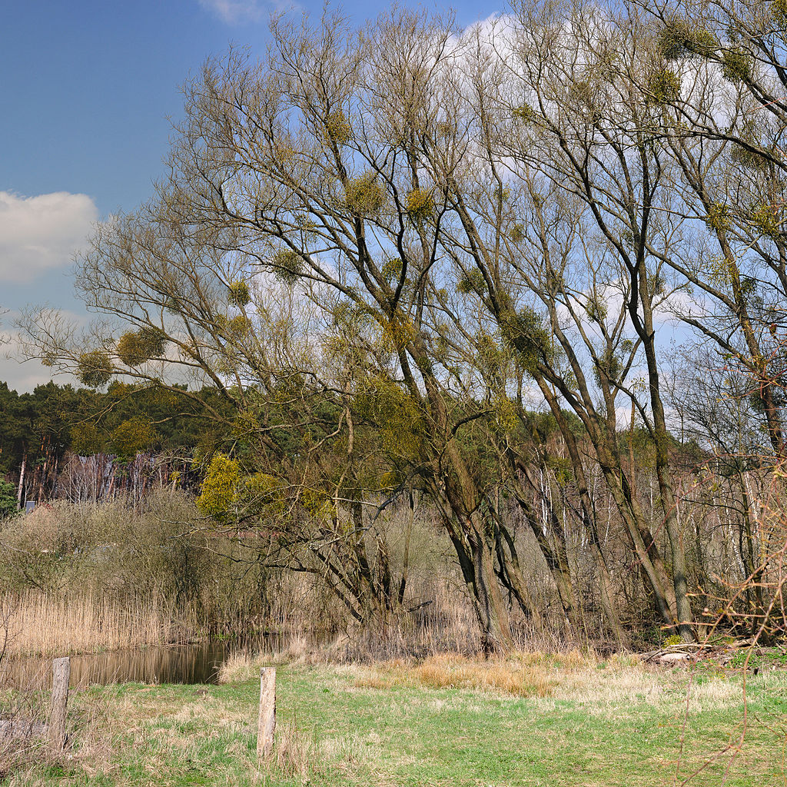
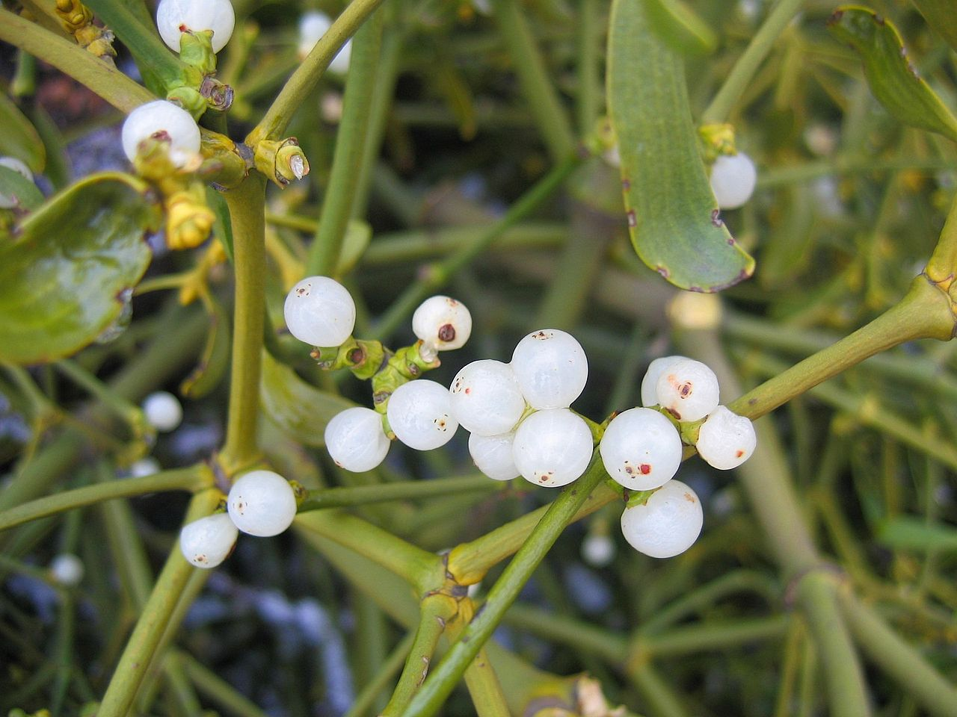
Jmelí
Symbolizuje štěstí, mír a plodnost.
Velmi známými jsou polibky pod jmelím, které by měly přinést lásku a štěstí.
Mělo by být darované, ne zakoupené. Na sobě by mělo mít co nejvíce bobulí.
Považováno za posvátné díky své stále zelené barvě. Dříve lidé věřili, že vyléčí každou chorobu a funguje také jako protijed.
Odvar z listů pomáhá proti srdečních potížích, proti křeči, skleróze či bolesti hlavy.
Má uklidňující účinky.
Používá se zejména bílé jmelí.
Jeho čaj se používá k poruchám nervového systému, úzkost či záchvat paniky.

Slide 4
Děkuji za pozornost

Slide 5
https://img.kvetiny-majak.cz/images/hv%C4%9Bzda.JPG?vid=1&tid=20&r=B
https://st2.depositphotos.com/2196544/5662/v/950/depositphotos_56629473-stock-illustration-cartoon-vector-shiny-holli-mistletoe.jpg
https://upload.wikimedia.org/wikipedia/commons/thumb/9/96/12-04-06-brodowin-by-RalfR-21.jpg/1024px-12-04-06-brodowin-by-RalfR-21.jpg
https://upload.wikimedia.org/wikipedia/commons/thumb/c/cb/Viscum_album_fruit.jpg/1280px-Viscum_album_fruit.jpg
Znáte léčivé účinky jmelí? Víte, že si jmelí můžete vypěstovat na zahradě?
https://upload.wikimedia.org/wikipedia/commons/e/e8/Detailaufnahme_Weihnachtsstern_-_gro%C3%9F.jpg
https://upload.wikimedia.org/wikipedia/commons/thumb/c/ce/Poinsettia_varieties.JPG/1920px-Poinsettia_varieties.JPG

